Slide 1

МКОУ «Новоярковская СОШ» Каменского района Алтайского края
Интерактивная
раскраска - тренажёр
«Вычислительная машина»
Автор
Баева Наталья Владимировна
учитель начальных классов

Slide 2

Дорогие ребята!
Помогите Нолику протестировать
вычислительную машину
*3 - 1

Slide 3

Условие.
Число, которое попадает в
вычислительную машину, известно.
Нужно найти число, которое
получится на выходе из машины.
х3 - 1
4
?
Далее
Выход
Источники
информации
К первому
слайду

Slide 4
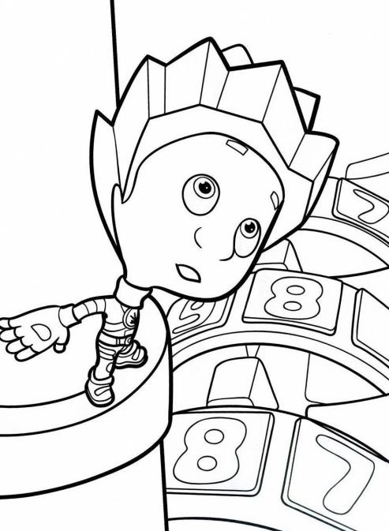
*3 - 1
2
5
7
6

Slide 5
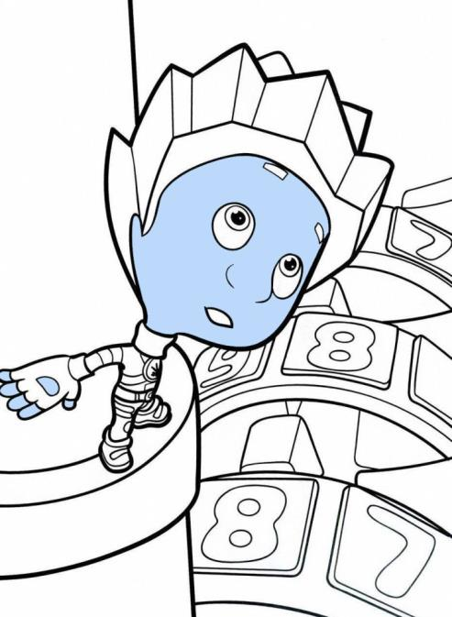
*3 - 1
5
15
16
14

Slide 6
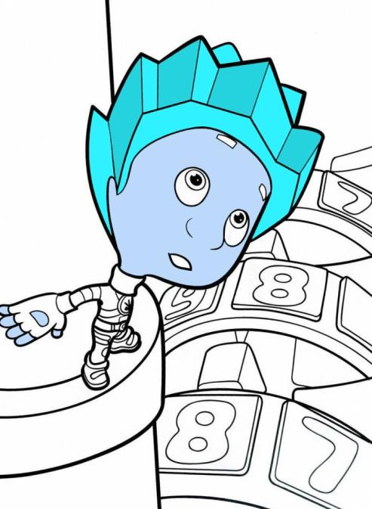
*3 - 1
8
24
23
22

Slide 7
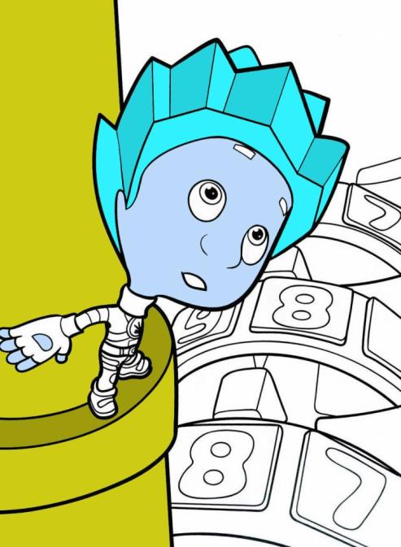
*3 - 1
3
10
9
8

Slide 8
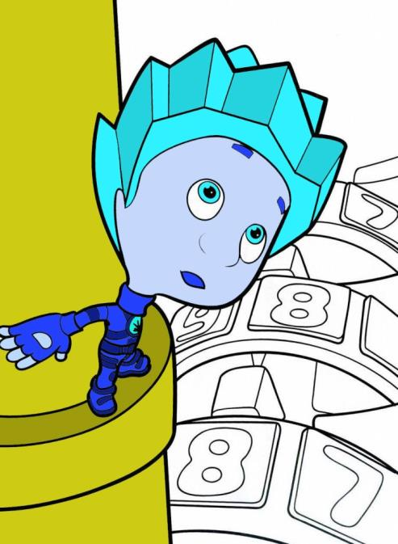
*3 - 1
7
21
20
22

Slide 9
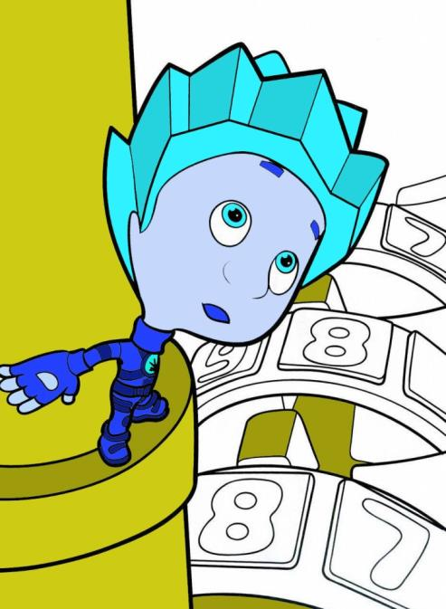
*3 - 1
1
2
3
4

Slide 10
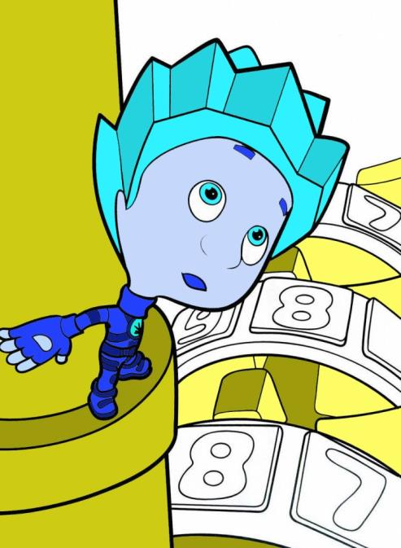
*3 - 1
9
28
26
27

Slide 11
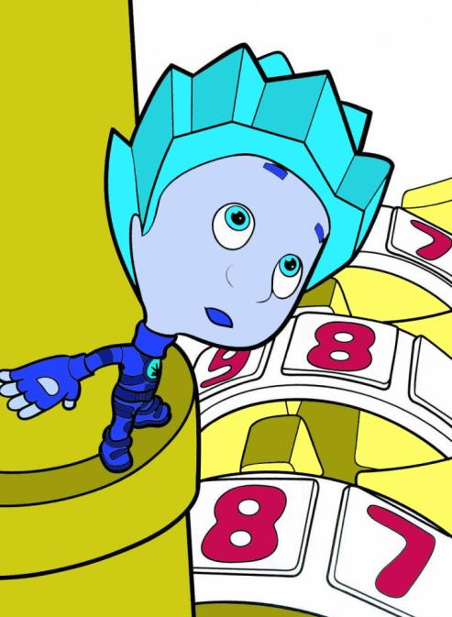
*3 - 1
6
16
18
17

Slide 12
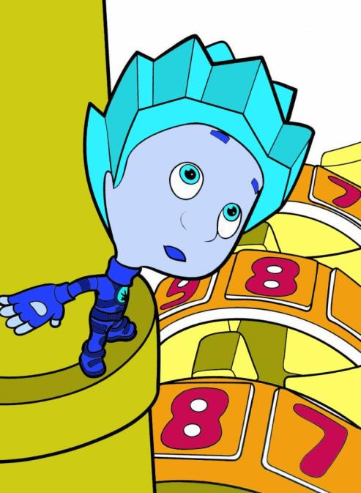
*3 - 1
4
14
11
12

Slide 13
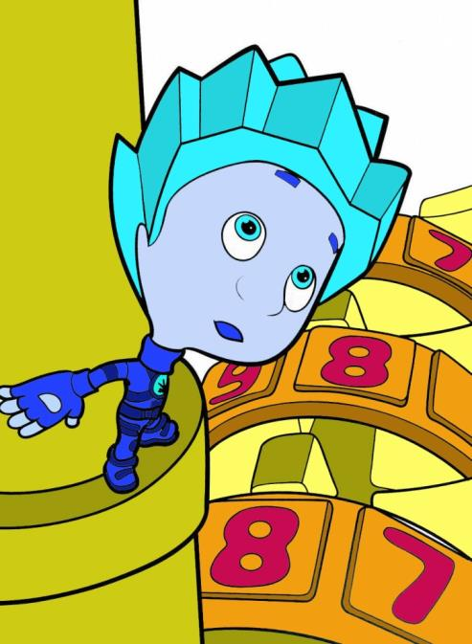
*3 - 1
10
29
30
28

Slide 14

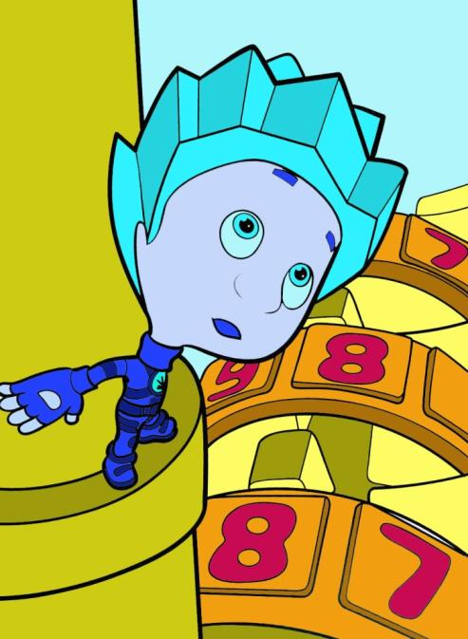
М О Л О Д Е Ц !

Slide 15
Используемые источники
Раскраска http://dengivoda.at.ua/photo/78-0-2808-3?1410598067
Автор фона - Уверская Елена Борисовна.
Автор отрисовок – Шушкова Галина Николаевна
Музыка http://fixiki.ru/mp3/Fixipelki_Tydysch.mp3
Нолик http://www.fixiki.ru/bitrix/templates/.default/markup/images/fix9.png

